Slide 1
Освобождению Узловой от фашистских захватчиков посвящается
Воспитатель МКДОУ Д/С №3
Агафонова Лариса Николаевна

Slide 2
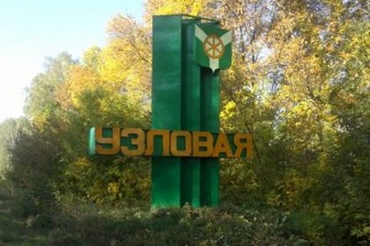
Есть город в России…
Не очень велик, да известен.
Над ним, как легенды,
Проплыли седые века.
О городе этом
Немало вы слышали песен.
Не очень велик он,
Да слава его велика.
Есть город в России …
Стоял он, как воин, на страже.
Дорогу к Москве
Он собою не раз прикрывал.
О стены его разбивались нашествия вражьи,
А он, непреклонный, оружие грозно ковал.
Ю. Щёлоков

Slide 3
Нам не забыть о той войне, Прошедшей уже в прошлом веке. Она в тебе, она во мне, Как в каждом русском человеке.
И. М. Никитина
И тульский край, и наша Узловая Доныне помнят, что была она - Великая вторая мировая, Народная священная война…
…Пока ты жив, тебе я адресую
Наследнику Победы боевой:
Не забывай вторую мировую,
Чтоб не случилось третьей мировой!
Николай Ушаков

Slide 4
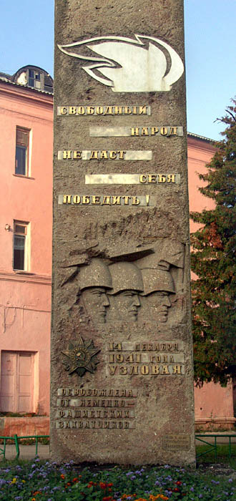
Для узловчан 14 декабря не просто декабрьский день. В этот день 74 года назад советские войска освободили город от немецко-фашистских захватчиков.
Рвавшийся к Москве противник смог в конце осени 1941 года овладеть нашим городом. Три недели хозяйничали оккупанты в Узловой. 23 дня продолжался в городе фашистский террор. Оккупанты разграбили предприятия, разрушили шахты, МТС, локомотивное и вагонное депо, школы, больницы, жилые дома. Были замучены и убиты (только по официальным данным) более 30 человек. Каждый год с болью в душе и слезами на глазах мы вспоминаем события тех далёких лет. Бесчинству извергов был положен конец 14 декабря 1941 года, когда в город ворвались его освободители – бойцы 108-го кавалерийского полка под командованием В.Д. Васильева. В честь этого события в городе в 1971 году была установлена памятная стела.

Slide 5
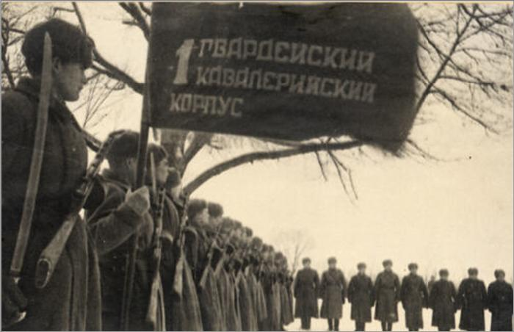
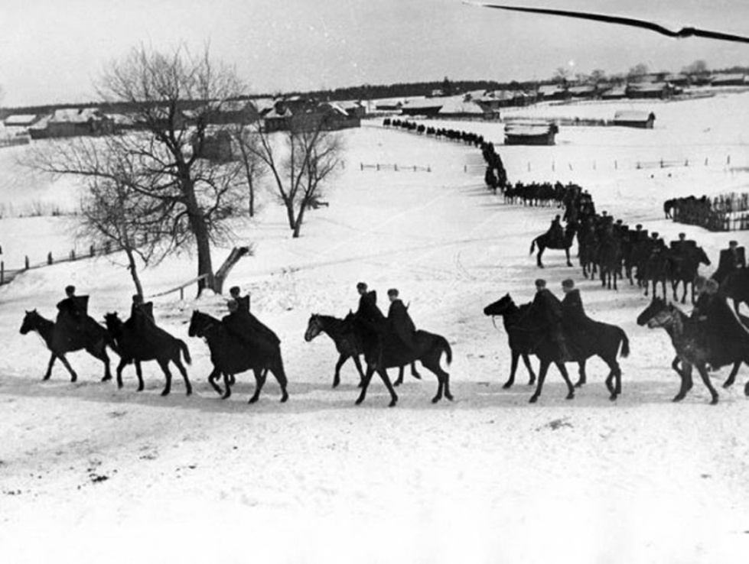
Из воспоминаний В.Д. Васильева, командира 108-го кавалерийский полка: «…Мела пурга, на окраине Узловой темнели силуэты фашистских танков. Разведка донесла, что немцы готовятся удирать… Медленно тянутся минуты. Наконец вверх взмыла ракета, и батарея капитана Обуховского беглым огнем накрыла фашистов. А в это время часть полка была уже в седлах, другая – ждала приказа о наступлении на станцию. Едва прекратился артиллерийский огонь, в воздухе грянуло мощное «ура». 108-й кавалерийский полк занял Узловую почти без потерь».

Slide 6
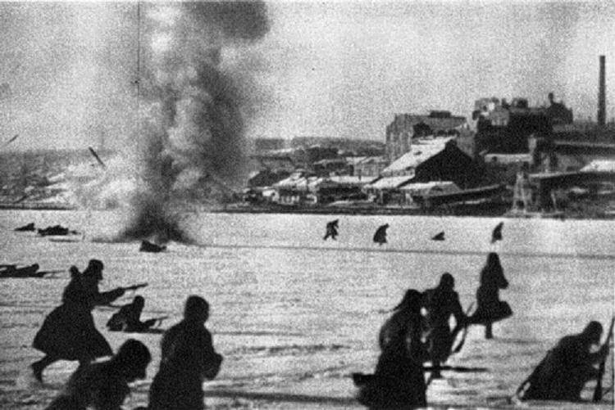

Slide 7
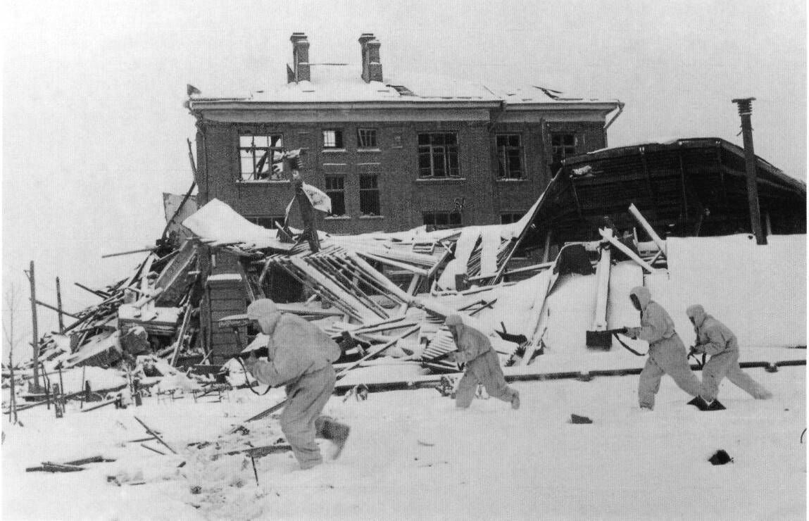

Slide 8
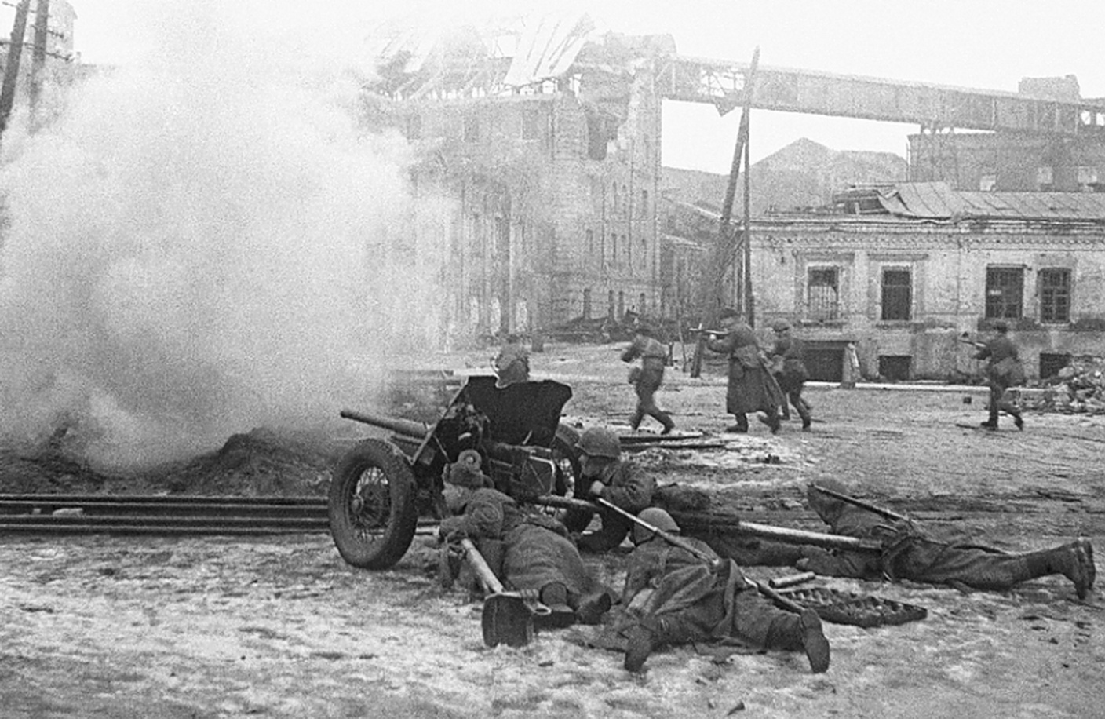

Slide 9
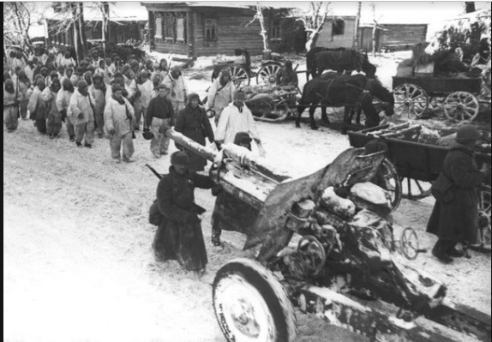

Slide 10
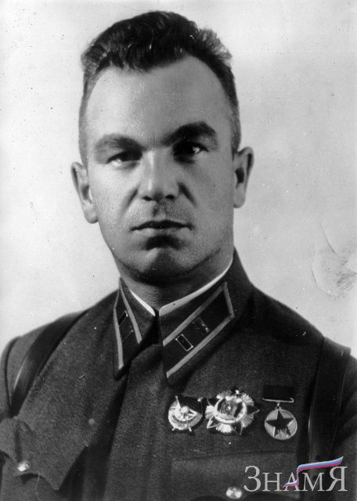
Васильев Вячеслав Дмитриевич генерал-майор, командир 108-го кавалерийского полка, 14 декабря 1941 г. освободивший г. Узловая от немецко-фашистских захватчиков, Почетный гражданин г. Узловая (1966). В декабре 1966 г. в честь 25-й годовщины освобождения нашего города улицу 2-я Железнодорожная переименовали в улицу Генерала Васильева.

Slide 11
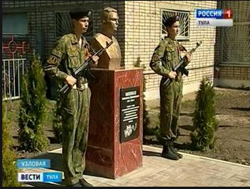
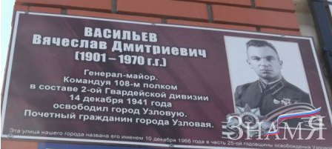
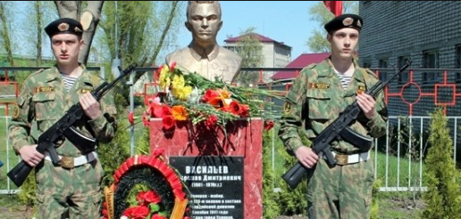

Slide 12
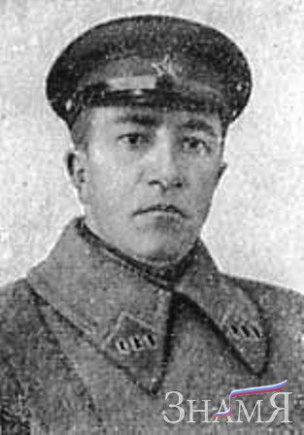
В дни оккупации на территории Узловского района действовал партизанский диверсионный отряд из шести человек. Это: А.И. Черников – парторг шахты № 8-бис, Д.П. Зверев – заведующий военным отделом райкома партии, К.Е. Шершебнев – секретарь райкома, И.Н. Астафьев – работник отдела НКВД, Н.И. Чернышев – сцепщик вагонов на железной дороге. Возглавлял отряд главный инженер холодильника В.М. Климов.

Slide 13
Из его воспоминаний: «Наш отряд был сформирован еще до прихода немцев в Узловую. Заранее распределены участки деятельности, разработаны методы связи. В период отхода немцев мы минировали дорогу между Хитрово и Малой Россошкой. На наших минах подорвалось артиллерийское подразделение. Группа уничтожила связь немцев на линии Узловая – Киреевск, где находился штаб врага». Партизаны, нанося постоянные удары по вражеским частям, действовали смело и мужественно. Многие бойцы диверсионного отряда были удостоены высоких наград. В. Климов и Н. Чернышев получили ордена Красной Звезды и медали «За оборону Москвы», А. Черников – орден Отечественной войны второй степени и медаль «За оборону Москвы

Slide 14
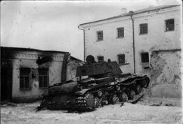

Slide 15
Фролов Сергей Дмитриевич, командир партизанского отряда «За Родину»
В феврале 1942 года в Узловой началось формирование партизанского отряда «За Родину», командиром которого был назначен секретарь железнодорожного узла С.Д. Фролов. В него вошли Н.П. Дроздов, М.С. Быков, М.Г. Левкин, братья Георгий и Дмитрий Ксюнины, Михаил и Василий Прохоровы, И.Ф. Клепиков, А.М. Некрасов, А.А. Рыбина, М.И. Дыкина и другие работники предприятий железнодорожного узла, шахтеры и учащиеся школ. (Всего 44 человека). Комиссаром отряда был назначен машинист Г.И. Ксюнин, начальником штаба – Б.С. Федоров, а заместителем командира по продовольствию Ф.С. Белоусов…В конце апреля 1942 года приняли присягу и выехали в Тулу в распоряжение штаба партизанского движения, а оттуда на станцию Фаянсовая (Калужская область), чтобы скрытно переправиться в тыл врага. Первая попытка перейти линию фронта окончилась неудачей. А затем планы переменились. Отряд вернулся в Узловую».

Slide 16
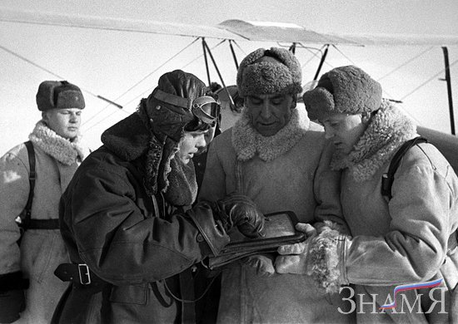

Slide 17
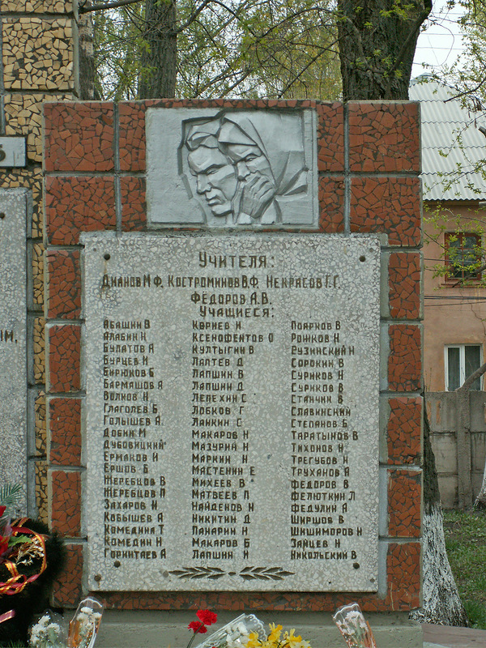
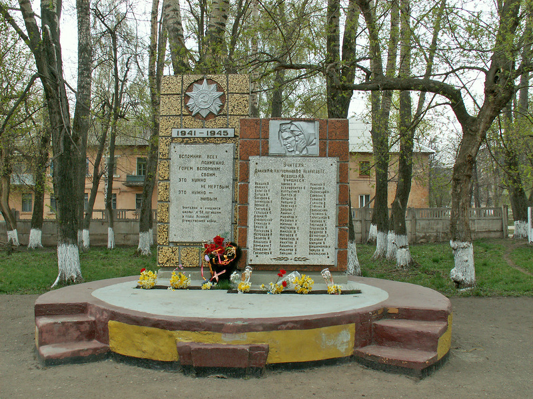
Памятные места нашего города
МОУ СОШ №59

Slide 18
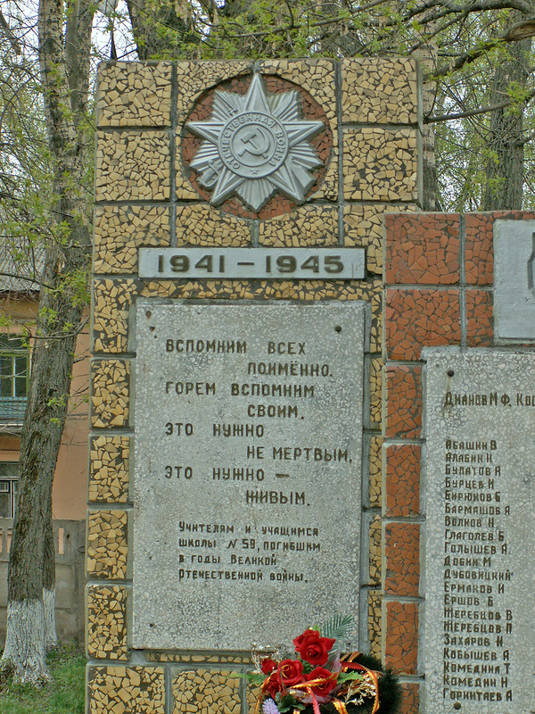

Slide 19
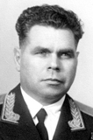
Медведев Дмитрий Александрович
- военный лётчик, Герой Советского Союза. Его имя носит родная школа №59.
Родился в 1918 году в городе Узловая. Окончил одесское военно-авиационное училище. В боях с японскими самураями в районе реки Халхин-Гол сбил 3 вражеских самолёта, за что награждён орденом Красного Знамени. Участвовал в финской кампании (февраль-март 1940 года), затем в Великой Отечественной Войне. Звание Героя Советского Союза присвоено 15 мая 1946 года. В 1967 году присвоено звание генерал-лейтенант. Член КПСС.

Slide 20
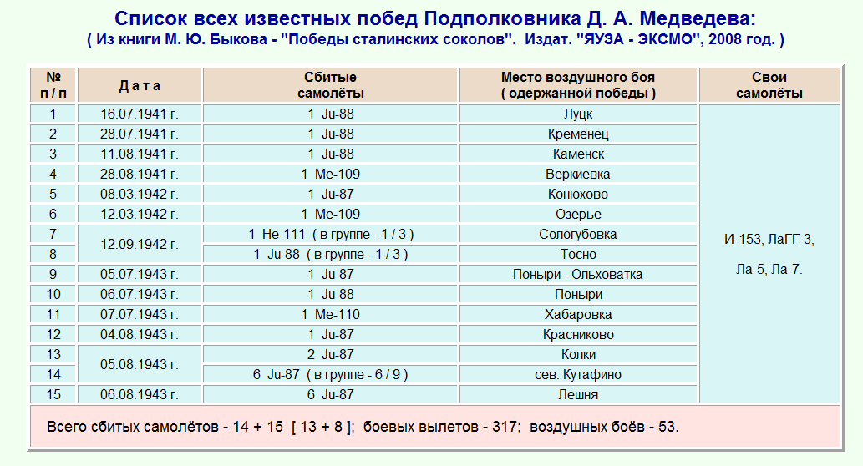
Медведев Дмитрий Александрович

Slide 21
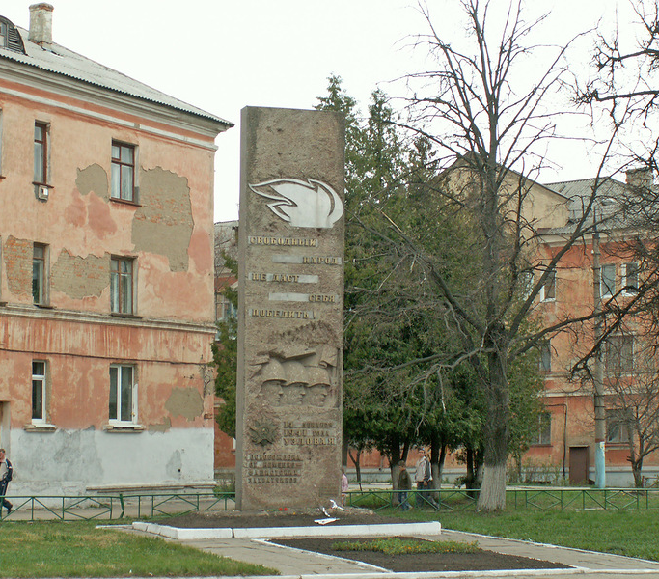
Улица 14 Декабря
В декабре 1966 г. в связи с 25 – й годовщиной освобождения города Узловая и Узловского района от немецко-фашистских захватчиков улица Центральная переименована в улицу 14 Декабря, которая широкой магистралью протянулась от Дворца машиностроителей на юг через весь микрорайон машзавода, разделяя его на две части. В 1971 году на ней была установлена памятная стела (скульптор Е.В. Тимонов), на которой из бронзы отлиты слова: «Свободный народ не даст себя победить»

Slide 22
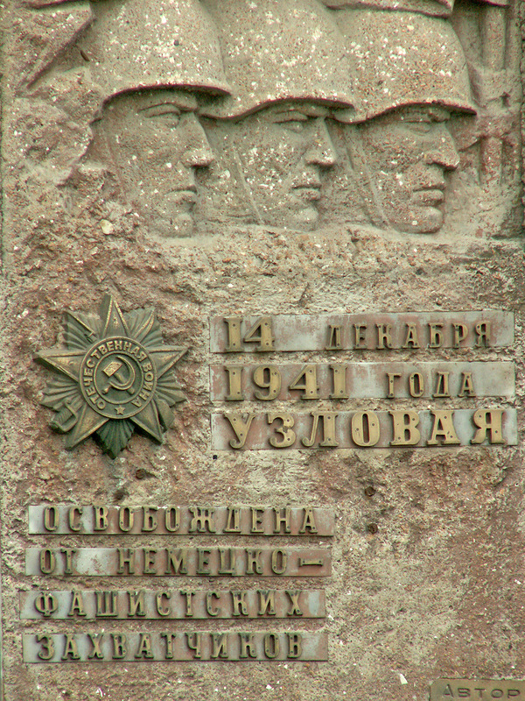
Улица имени 14 Декабря
На этой улице просторной
Декабрьский снег белей белил...
Но был он здесь от гари черным
И красным он от крови был.
Под гул и грохот канонады
В том 41-м тягостном году
Здесь с боем наши шли солдаты,
Громя фашистскую орду...
В. Сапронов.

Slide 23
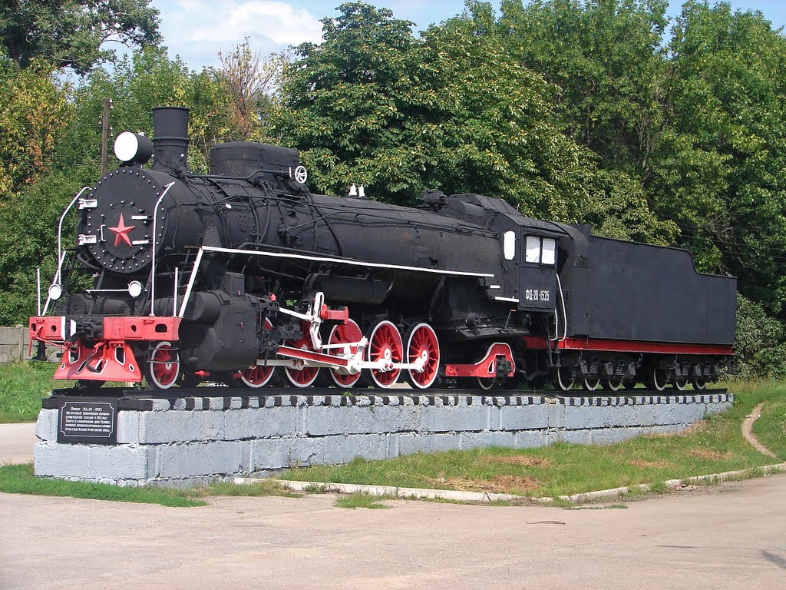
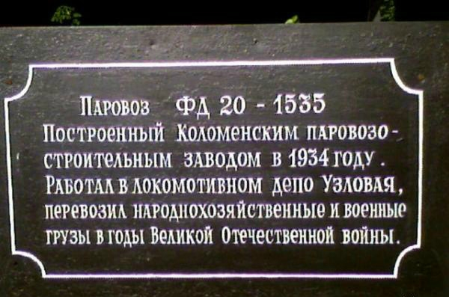

Slide 24
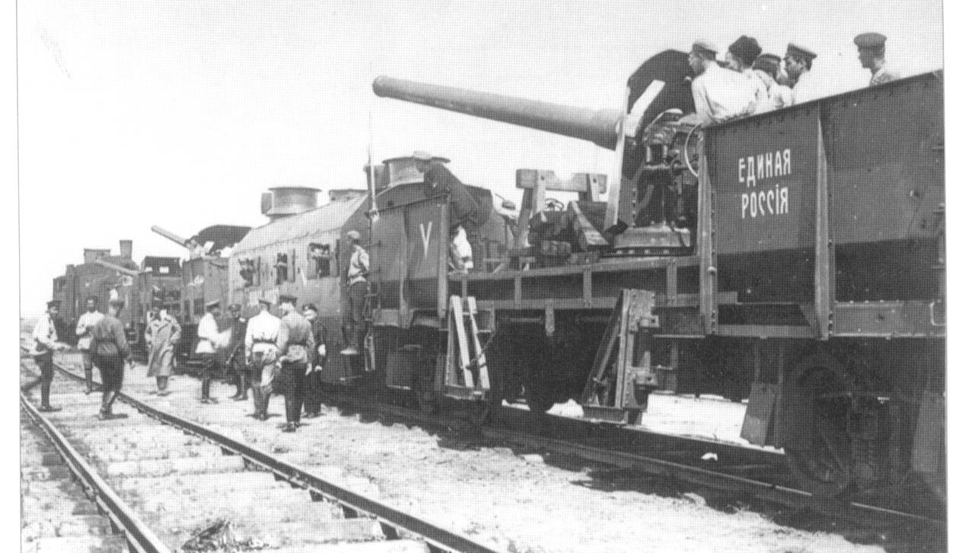
В годы войны жизнь на прифронтовой станции, какой тогда стала Узловая, не затихала ни на минуту. Через Узловую в сторону Тулы шли воинские эшелоны, а с запада - составы с эвакуированными и имуществом. 15 ноября 1941 г., всего за несколько дней до захвата города фашистами, железнодорожники приняли первый эшелон воинов-дальневосточников 239-й стрелковой дивизии, части которой непосредственно защищали Узловую, и в те дни спешно занимали оборону на рубеже Ильинка - Черемуховка - Федоровка. В последующие дни разгружались и шли прямо в бой другие подразделения этой дивизии.

Slide 25
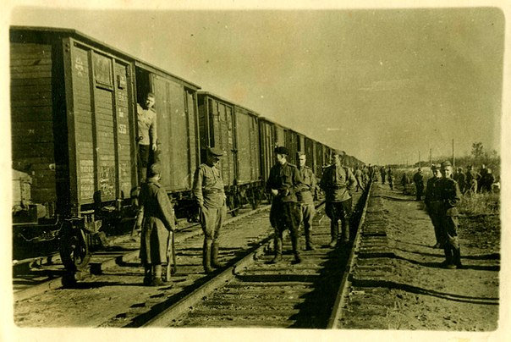

Slide 26
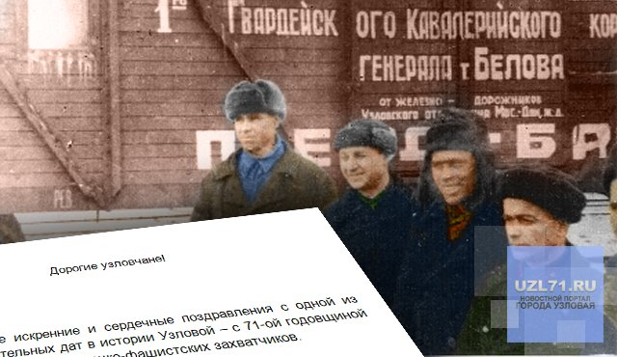
Бесперебойную работу железнодорожного узла обеспечивали машинисты паровозного депо К. Золотарев, М. Прохоров, братья Ермаковы, Ф. Скорик, Г. Ксюнин, Г. Михота и др. Узловские железнодорожники проявляли мужество и героизм, работая под непрекращающимися бомбежками. Старший машинист С.М. Внуков совершил героический рейс, проведя эшелон с тяжелыми танками в один из решающих дней обороны Тулы под оружейно-пулеметным огнем противника. За выполнение боевого задания он первым в депо был награжден медалью «За отвагу». Наряду с мужчинами, на железной дороге трудились и машинисты-женщины: З.Г. Галкина, М.П. Плотникова, З.И. Крыгина и многие другие.

Slide 27
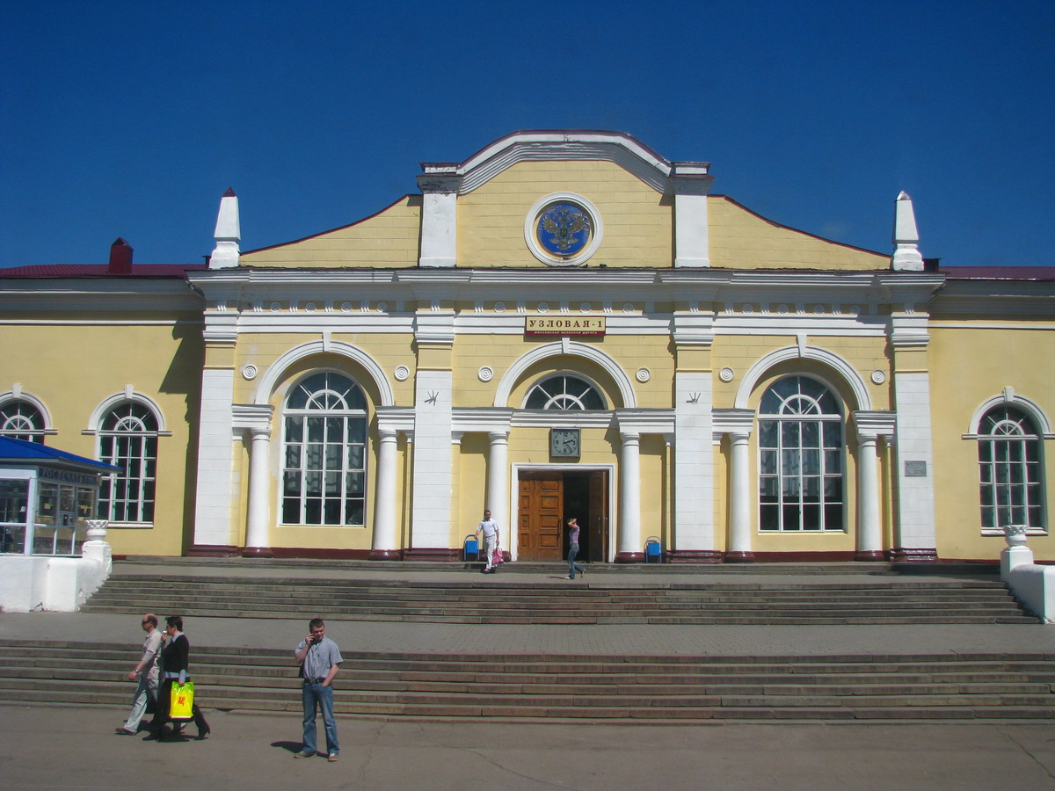

Slide 28
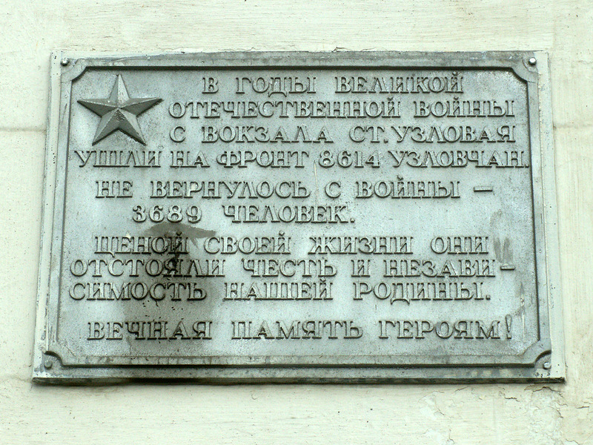

Slide 29
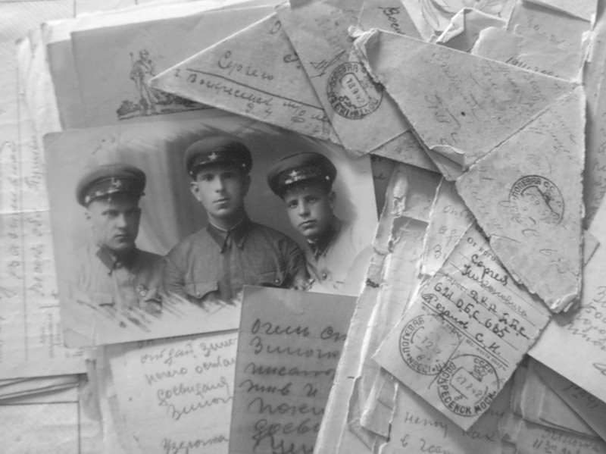

Slide 30
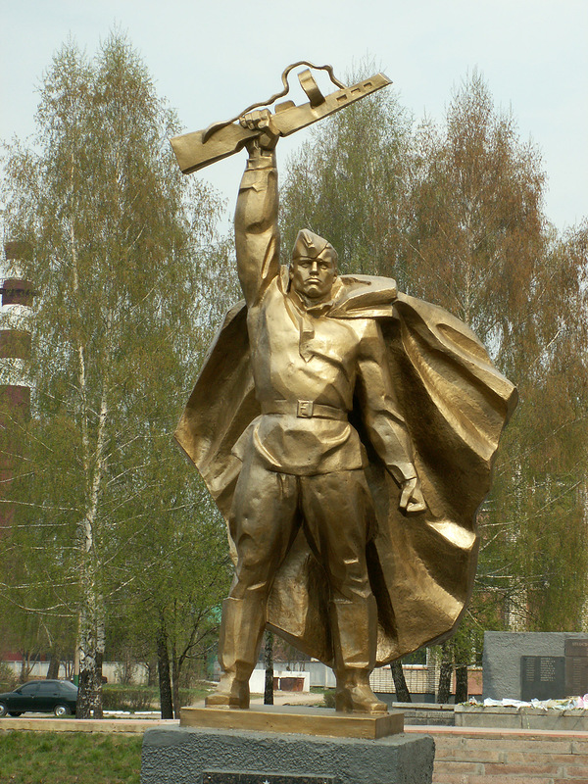
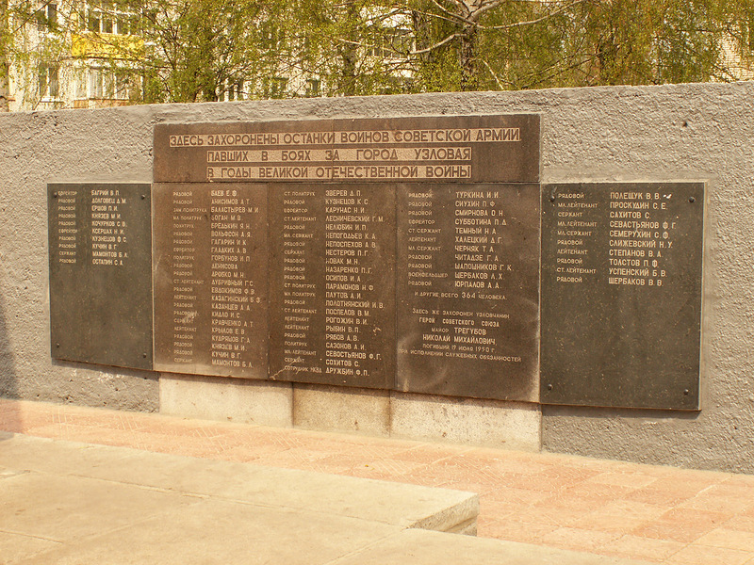
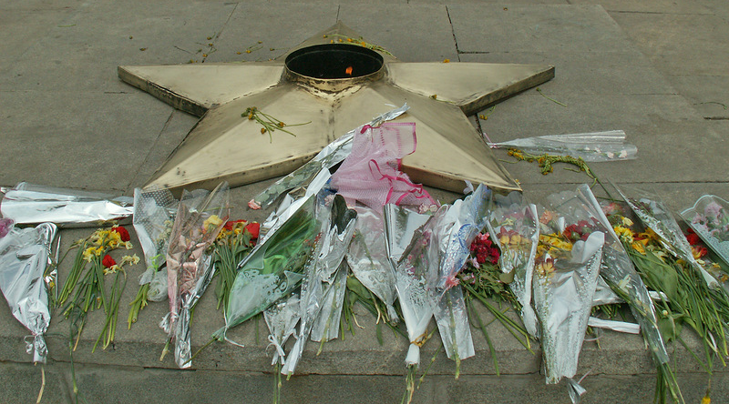
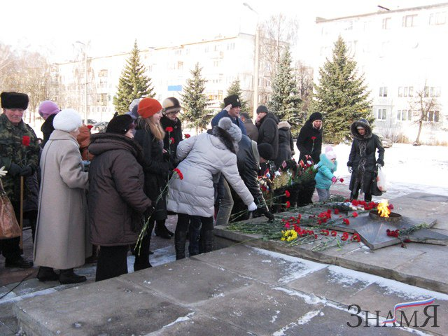

Slide 31
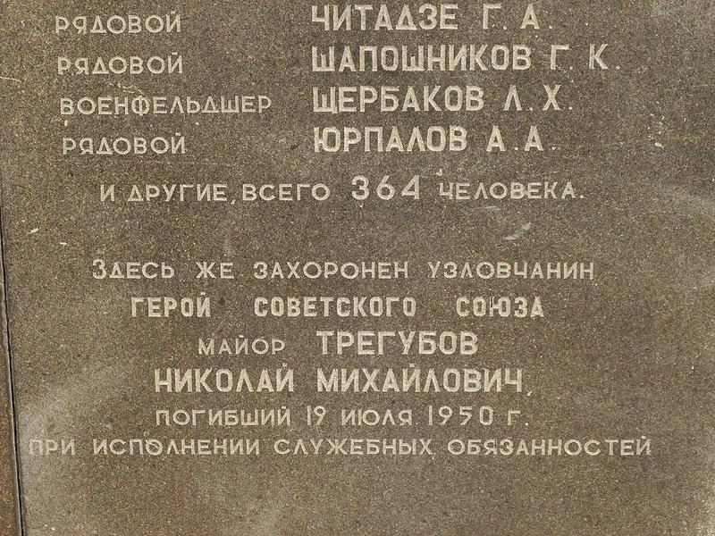

Slide 32
Трегубов Николай Михайлович
- майор, военный лётчик, Герой Советского Союза. Участник Великой Отечественной войны с июня 1941 г. Командир эскадрильи истребительного авиационного полка. Совершил 411 боевых вылетов, в воздушных боях лично сбил 14 и в группе – 3 самолёта противника. Именем его названа улица.

Slide 33
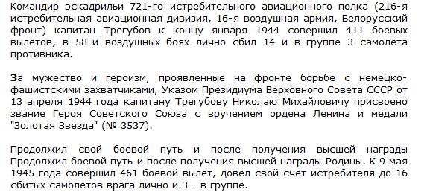

Slide 34
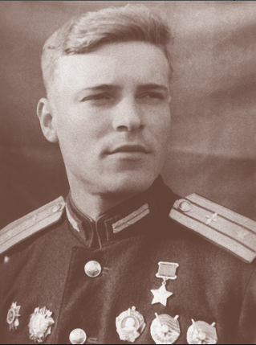
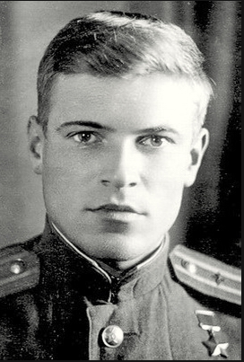

Slide 35
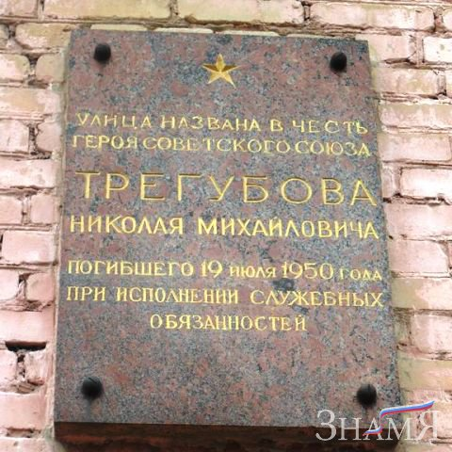

Slide 36
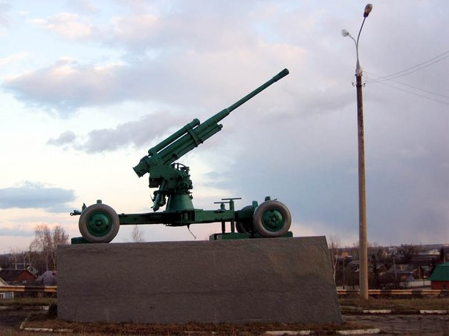
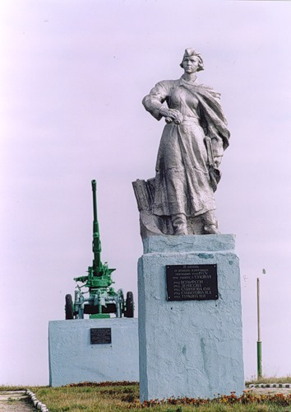
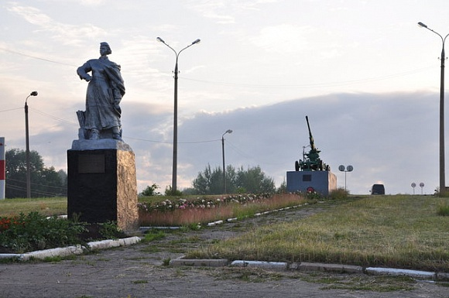

Slide 37
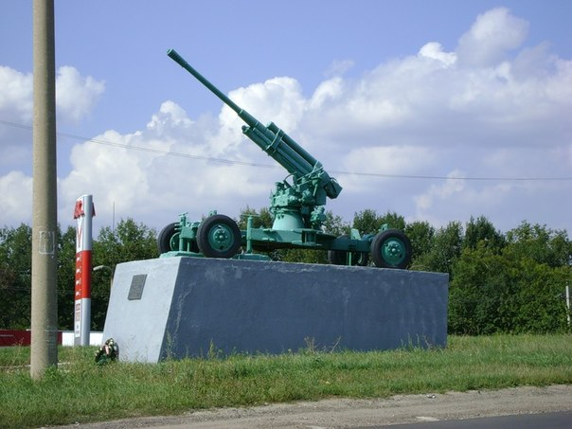
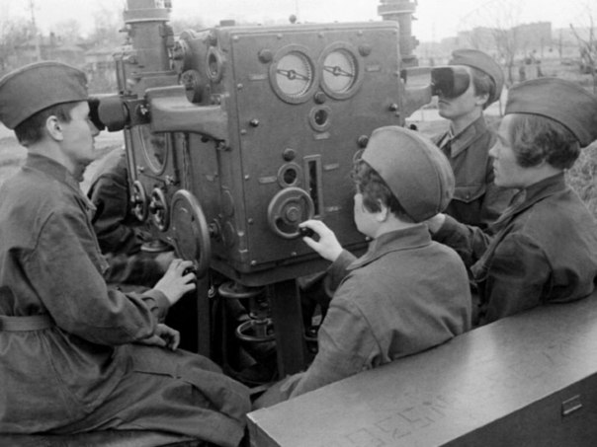
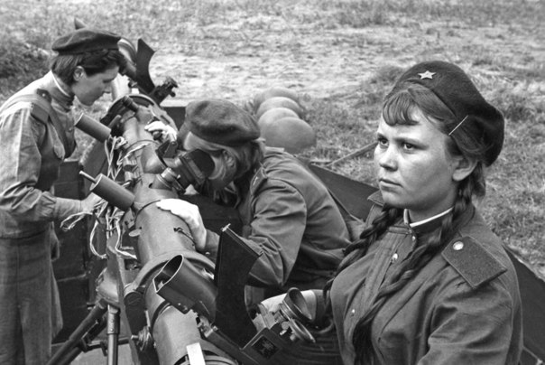

Slide 38
Образ девушки, смотрящей с высоты постамента на город, символизирует подвиг зенитчиц, охранявших нашу Узловую, железнодорожную станцию от налётов фашистской авиации. Их фамилии на мраморной доске: Октябрина Смирнова, Ираида Туркина, имена ещё трёх, к сожалению, не установлены – это Субботина, Вольфсон, Денисова. Этот зенитный расчёт погиб 13 мая 1943 года, в день самой тяжёлой и последней бомбёжки Узловой. Вот как по-военному строго рассказывает об этом письмо из политотдела части: «13.05.1943 г. при отражении налёта вражеской авиации на ст. Узловая в количестве до 70 самолётов 10-88 и Х-111 ефрейтор Смирнова Октябрина Николаевна, несмотря на то, что она в это время болела и имела освобождение от врача, в самый разгар боя выбежала из землянки и заняла своё место у прибора управления огнём 3-А,

Slide 39
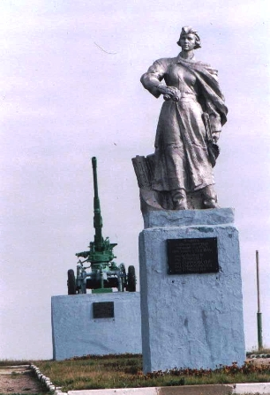
и на вопрос командира батареи: «Вы же болеете?» она ответила: «Моё место сейчас здесь, у прибора, где мои товарищи отражают налёт фашистских стервятников». В 22.00 после трёхкратной ожесточённой бомбардировки огневой позиции прямым попаданием в прибор управления 3-А одной их авиабомб весом 100 кг ефрейтор Смирнова вместе с 4-мя девушками, лучшими её подругами, пала смертью храбрых. Похоронена на ст. Узловая в районе огневой позиции 14.05.43 г. в 18.00. За время пребывания в части ефрейтор О. Н. Смирнова являлась образцом в дисциплине, учёбе и быту, она принимала активное участие в массовой работе, являлась редактором «Боевого листка»…

Slide 40
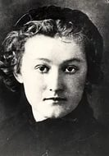
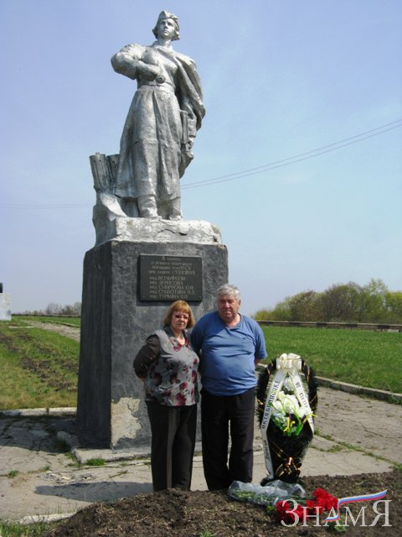
Командир расчета – Октябрина Николаевна Смирнова. В память о гибели девушек-зенитчиц на собственные средства отца
О. Смирновой – Николая Васильевича Смирнова - был установлен памятник, который с 1985 года находится на трассе Узловая – Тула.
Это единственный в России мемориальный комплекс девушкам-зенитчицам, прославляющий неоценимый вклад женщин в период Великой Отечественной войны.

Slide 41
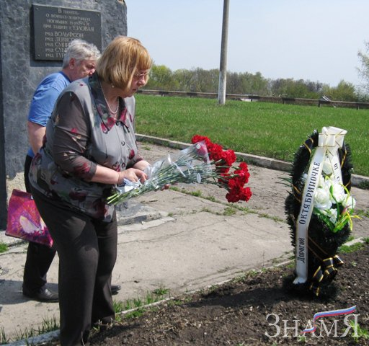
Узловую посетила Валерия Валерьевна Коротеева, родственница зенитчицы Октябрины Смирновой, памятник которой установлен в районе окружной дороги. Октябрина Смирнова двоюродная сестра мамы Валерии - Виолетты Ивановны.

Slide 42
Герои узловчане
Лапшин Егор Иванович (1904, д. Любовка (ныне в черте г.Узловая) -1941, Узловая) и Лапшин Тихон Иванович (1894, д. Любовка -1941, Узловая)
Егор Иванович - председатель колхоза, председатель Каменского сельсовета Узловского района. Тихон Иванович - железнодорожник, дежурный по ст. Бобрик-Донской. Осенью 1941 года началась эвакуация. Братья Лапшины выехали из дома последними, попали в окружение и вынуждены были вернуться. По доносу предателя 27 ноября 1941 г. они были зверски замучены и повешены фашистами. В декабре 1966 г. в связи с 25 – й годовщиной освобождения города Узловая и Узловского района от немецко-фашистских захватчиков три улицы: ул. Старолюбовская, пер. 2-й Железнодорожный, пер. Старолюбовский переименованы в улицу Братьев Лапшиных. На доме № 64 по ул. Братьев Лапшиных установлена мемориальная доска.

Slide 43
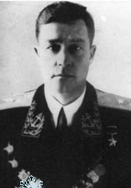
Мусатов Николай Алексеевич
Командир 13-го гвардейского Краснознамённого морского разведывательного Констанцского авиационного полка
2-й гвардейской минно-торпедной авиационной дивизии военно-воздушных сил (ВВС) Черноморского флота, гвардии подполковник. Родился 6 (19) ноября 1911 года в селе Каменка ныне Узловского района Тульской области.
Воевал в составе 119-го морского разведывательного авиационного полка ВВС Черноморского флота.
На боевом счету морских лётчиков-черноморцев полка под командованием Н.А. Мусатова четыре тысячи шестьдесят семь боевых вылетов, в которых ими уничтожено десять различных видов морских транспортов, подводная лодка, тридцать три самолёта, десятки сторожевых и торпедных катеров, сорок четыре склада, артиллерийские и зенитные батареи врага.
Награждён орденом Ленина, 3-я орденами Красного Знамени, орденами Ушакова 2-й степени (№ 17), Нахимова 2-й степени, Отечественной войны 1-й степени, 2-я орденами Красной Звезды, медалями.

Slide 44
Мусатов Николай Алексеевич
Надгробный памятник. Установлен на
Серафимовском кладбище в Санкт-Петербурге

Slide 45
Смоленский Сергей Михайлович
Герой Советского Союза, работал бригадиром проходчиков на шахте №2 треста «Узловскуголь» Тульской области. Участник Великой Отечественной войны. Геройски погиб в бою за город Запорожье. Именем его названа улица.
Родился в 1911 году в городе Чемеркино Волоконовского района Белгородской области. До призыва в Советскую Армию работал на шахте № 2 треста ''Узловскуголь''. С марта 1942 года участвовал в Великой Отечественной Войне. 24 октября 1943 года пал смертью храбрых при форсировании Днепра. Звание Героя Советского Союза присвоено 22 февраля 1944 года.

Slide 46
Смоленский Сергей Михайлович
Братская могила в городе Запорожье
Надгробная плита

Slide 47
Смоленский Сергей Михайлович
Аллея героев в Запорожье

Slide 48
Смоленский Сергей Михайлович
Мемориальная доска установлена на доме №14
по улице имени С.М. Смоленского в городе Узловая.

Slide 49
Зоя Воскресенская
Она родилась в 1907 году на станции Узловая Бочаровского уезда Тульской губернии в семье железнодорожного служащего, помощника начальника станции.
Зое было 13 лет, когда от туберкулёза умер её отец. Мать с тремя детьми, старшей их которых была Зоя, перебралась в Смоленск. Девочка, помогая матери, устроилась на работу. Однажды она случайно встретила старого друга отца, служившего в ВЧК. Узнав о проблемах семьи Воскресенских, он устроил Зою библиотекарем в 42-й батальон войск ВЧК. Так 14-летняя Зоя стала «чекистом».

Slide 50
Шалимов Николай Дмитриевич
Родился в 1925 году в деревне Верховье-Люторичи Узловского района. В армию призван в январе 1943 года. Отделение сержанта Шалимова отбросило фашистов за Днестр. За двое суток (18 и 19 марта 1944 года) бойцы Шалимова отразили более 15 вражеских атак, уничтожив при этом десятки гитлеровцев. Звание Героя Советского Союза присвоено Николаю Дмитриевичу 3 сентября 1944 года. После войны Шалимов работал в родном селе бригадиром тракторной бригады. В 1960 году погиб при исполнении служебных обязанностей.

Slide 51
Шалимов Николай Дмитриевич
Надгробный памятник. Установлен
в селе Высоцкое Узловского района

Slide 52
Юрков Дмитрий Григорьевич
Родился в 1914 году в деревне Дубовка Узловского района. В июне 1941 года призван в Советскую Армию. 28 августа 1943 года при прорыве сильно укреплённой вражеской полосы в районе деревни Горки, Дмитрий Григорьевич первым ворвался в немецкие траншеи и начался бой. 18 сентября 1943 года в бою под Болтутино лейтенант Юрков первым со своим взводом ворвался в деревню и в ожесточённом бою нанёс противнику большие потери. Лично Юрков уничтожил 25 солдат врага и 3 станковых пулемёта. В боях подразделение лейтенанта Юркова уничтожило 6 вражеских танков, 2 из них подбил сам Юрков. Звание Героя Советского Союза присвоено 3 июня 1944 года.

Slide 53
Юрков Дмитрий Григорьевич
Надгробный памятник. Установлен на
Преображенском кладбище в Москве.

Slide 54
Самсонов Иван Алексеевич
Родился в 1922 году в деревне Сычёвка Узловского района. В Советской Армии с 1942 года. Окончил курсы среднего комсостава, после чего был командиром взвода миномётчиков. Участник Сталинградской битвы. Звание Героя Советского Союза присвоено 22 февраля 1944 года. Погиб в бою с врагами Советской Родины.

Slide 55
Самсонов Иван Алексеевич
Памятник на братской могиле в селе Диковка.

Slide 56
Буфетов Сергей Игнатьевич
Родился в 1915 году в деревне Кондуки Епифанского уезда Узловского района. В 1933 году призван в ряды Советской Армии. Воевал в должности командира 3-го дивизиона. Летом 1942 года Сергея Игнатьевича наградили орденом Красной Звезды. В 1943 году был награждён орденом Красного Знамени, а 18 ноября 1944 года присвоено звание героя Советского Союза. Буфетов принимал участие в войне против белофинов и в Великой Отечественной Войне. Погиб 22 июня 1944 года.

Slide 57
Буфетов Сергей Игнатьевич
Стела воинского мемориала в Зеленогорске

Slide 58
Королёв Иван Георгиевич
Родился в 1921 году в деревни Ламки Узловского района. После семилетки учился в техникуме, занимался в московском аэроклубе. Окончил Качинское авиационное училище. "Товарищ Королёв - бесстрашный лётчик - истребитель, отлично владеющий боевым самолётом." Такой отзыв об Иване Георгиевиче Королёве записан в наградном листе 30 сентября 1941 года. К тому времени на его счету было уже 129 боевых вылетов, 35 воздушных боёв с самолётами фашистов. Летом и осенью 1942 года он сражался над берегами Волги. Звание Героя Советского Союза присвоено 10 февраля 1942 года. В 1967 году был полковник запаса. Член КПСС.

Slide 59
Королёв Иван Георгиевич
Памятный знак в Одессе.
Установлен в сквере на углу
Адмиральского проспекта
Установлен на Химкинском кладбище в Москве

Slide 60
Рубцов Иван Фёдорович
Выпускник узловской школы № 1 с отличием. Дважды представлялся к званию Героя Советского Союза Указом Президента Российской Федерации за мужество и героизм, проявленные в борьбе с немецко-фашистскими захватчиками в Великой Отечественной войне 1941-1945 года присвоено звание Героя Российской Федерации. За годы войны он совершил рекордное количество боевых вылетов - 397, на его счету - 17 вражеских самолётов. В 273 боевых вылетах он был ведущим группы прикрытия. 331 вылет на сопровождение штурмовиков. Рубцов сбил наибольшее количество вражеских самолётов. 12 лично, 1 в группе и 4 самолёта он поджёг.
Награжден орденами Красного Знамени (2), Красной Звезды (3), Отечественной войны 1-й степ. и 2-й степ. (2), 22 медалями, польским «Крестом Грюнвальда». Участник Парада Победы (24.06.1945).

Slide 61
Около 8 тысяч узловчан было участниками Великой Отечественной войны.
Из них почти 2 тыс. погибли,
13 человек получили высокое звание Героя Советского Союза.

Slide 62
Бессмертный полк
Тарасов И.Г.
Никульченко П.Я.
Геберлейн А.И.
Хайруллин М.Х.
Баландин А. Н.
Юдаев Н.Т.

Slide 63
В Узловой и районе множество мест, связанных с памятными событиями, происходившими в разное время. Братская могила с Вечным Огнём и мемориальным комплексом на площади им. 50-летия Победы, братские могилы в с. Каменка, д. Торбеевка, д. Дубовое, д. Крутой Верх, д. Огарёвка, с. Смородино, д. Ракитино, д. Пестово, мемориальные комплексы в память о погибших односельчанах установлены в н.п. Фёдоровка, Ракитино, Бутырки, Прилесье, Шаховское.

Slide 65
Вы в битве Родину спасли,
Преодолели все преграды.
Спасибо вам от всей земли,
За всё спасибо вам, солдаты.
Мы помним всех по именам,
И всех обнять мы рады!
От всей души спасибо вам,
Спасибо вам, солдаты!

